Slide 1
Qualitätsmanagement und Patientensicherheit
Mag.ª Brigitte Domittner, MPH
Mag. Wolfgang Geißler
Vorlesung, Med Uni Wien 4.10.2022

Slide 2
Die Gesundheit Österreich GmbH – das österreichische Public Health Institut
Seit 2006 eine GmbH im 100%-Eigentum der Republik Österreich → GÖG-Gesetz
Eigentümervertretung: Bundesministerium für Soziales, Gesundheit, Pflege und Konsumentenschutz
Nicht gewinnorientiert
Im Rahmen der wissenschaftlichen Tätigkeit weisungsfrei
Notes:
Die GÖG wurde im Jahr 2006 als GmbH gegründet und steht im 100%igen Eigentum der Republik Österreich, vertreten durch den Gesundheitsminister. Grundlage ist ein eigenes Gesetz (GÖG-Gesetz), das Aufbau, Organe, Aufgaben und Zielsetzung recht konkret vorgibt.
Derzeit arbeiten rund 160 Beschäftigte an der GÖG, davon knapp 2/3 als wissenschaftliche Sachbearbeiter/innen.
Die Gesellschaft ist nicht gewinnorientiert und im Rahmen der wissenschaftlichen Tätigkeit weisungsfrei.
Die Organe sind:
Die Generalversammlung
Der Geschäftsführer und die Geschäftsleitung
Die Institutsversammlung
Das Kuratorium und der wissenschaftliche Beirat des FGÖ

Slide 3
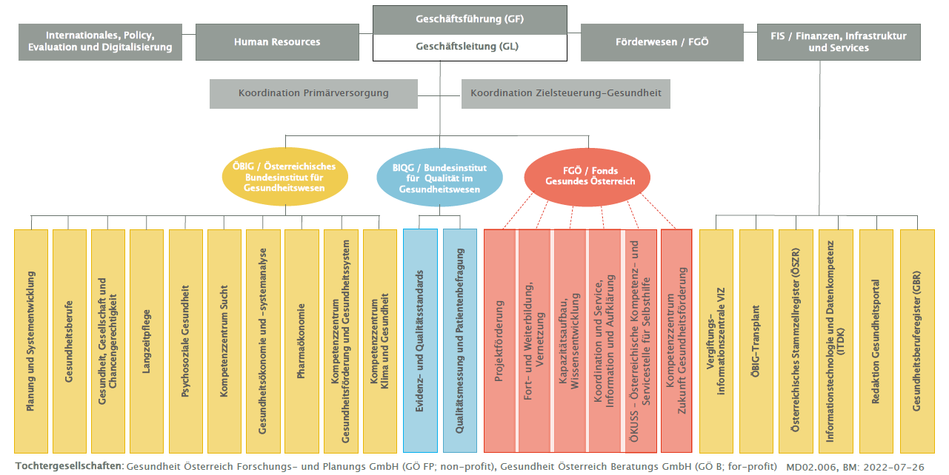
Organigramm
Weitere Bereiche der Gesundheit Österreich GmbH
Planung- und Systementwicklung
Gesundheitsberufe
Langzeitpflege
Kompetenzzentrum Sucht
Pharmaökonomie
uva.
Evidenz- und Qualitätsstandards
Qualitätsmessung und Patientenbefragung
Projektförderung
Fort- und Weiterbildung, Vernetzung
ÖKUSS-Servicestelle für Selbsthilfe
Kompetenzzentrum Zukunft Gesundheitsförderung
uva.
Vergiftungs-Informationszentrale
Österreichisches Stammzellregister
Gesundheitsberuferegister
Koordination Primärversorgung
Taskforce Corona
Redaktion Gesundheitsportal
Webseite:
www.goeg.at

Slide 4
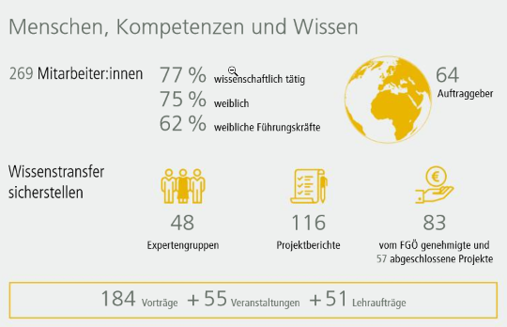
Ein paar Fakten..
Jahresbericht GÖG 2021:

Slide 5
Unsere Grundprinzipien
Neutrale Plattform für alle Akteurinnen und Akteure des österreichischen Gesundheitswesens
Service Zentrum für Forschung, Planung, Gesundheitsförderung, Qualität, Ökonomie und Evaluationen im Gesundheitswesen
Patientenorientierung
Balance zwischen anwendungsorientierten Projekten und wissenschaftlichem Interesse - > bilden eine Brücke zwischen Wissenschaft, Praxis, Politik und Öffentlichkeit
Transparenz, Effizienz und Wirksamkeit unserer Aktivitäten
Internationale Ausrichtung
>> Weitere Informationen: www.goeg.at

Slide 6
Qualitätsmanagement & Qualitätsberichterstattung in Krankenanstalten
Mag.ª Brigitte Domittner, MPH, Gesundheit Österreich GmbH
04. Oktober 2022

Slide 7
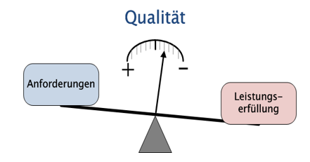
Definition Qualtität
lat. Urspung quālitās = Beschaffenheit, Merkmal, Eigenschaft, Zustand
„Übereinstimmung von Leistungen mit Ansprüchen. Ansprüche stellen Kunden, Verwender (Konsument/Produzent), Händler und Hersteller.“ Quelle: Gabler Wirtschaftslexiokon – online
Informell: Qualität = gute Qualität
Individuelles Qualitätsurteil hängt von verschiedenen Aspekten ab, z. B. Erfahrung, Einstellung, Bildung, Umwelt…

Slide 8
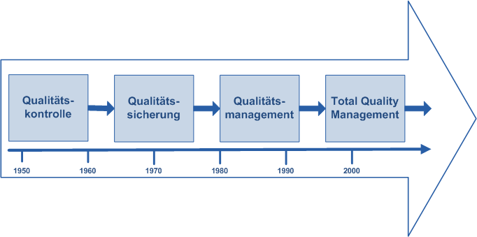
Entwicklung von Qualität
Notes:
Kundin/ Zufriedenheit mit der Qualität des
Kunde Produktes /der Dienstleistung
Mitarbeiter Arbeitszufriedenheit ,
/-innen Karrierechancen ...
Eigentümer Maximale Wertschöpfung
Lieferant Dauerhafte Geschäftsbeziehung
Gesellschaft Verantwortungsvolles und nachhaltiges Handeln

Slide 9
Qualitätsmanagementmodelle im Gesundheitsbereich
Häufige Systeme im stationären und amb. Bereich
ISO - International Organization for Standardization
EFQM - European Foundation for Quality Management
KTQ- Kooperation für Transparenz und Qualität im Gesundheitswesen
Träger-/einrichtungseigene Qualitätsmodelle
Österreichisches QM-System der ÖQMed
Europ. Praxisassessment (EPA)
Weitere…

Slide 10
European Foundation for Quality Management – EFQM
Gründung 1989 von 14 europäischen Organisationen, um die Wettbewerbsfähigkeit europäischer Unternehmen zu verbessern
Europäische Stiftung mit Sitz in Brüssel, Not-for-Profit-Mitgliedschaft
Gründung des „EFQM-Modell für Excellence“ - ein Modell zur Umsetzung eines umfassenden Qualitätsmanagements (TQM) letzte Revision 2013
Ziel des EFQM-Modells ist es, die Leistung zu verbessern, um "Excellence" zu erreichen
mehr als 50 000 Unternehmen in Europa nutzen EFQM-Modell – in Ö 35 Akutkrankenhäuser (2017)
Anbieter von Schulungen, Assessment-Tools und die Vergabe des EFQM Excellence Award = Anerkennung für die besten Organisationen

Slide 11
EFQM Excellence Modell und RADAR Logik
Notes:
Die fünf Befähiger-Kriterien sind:
Nach dem EFQM-Modell geht das umfassende Qualitätsmanagement von der Führung des Unternehmens aus. Hier werden die Visionen entwickelt, die dann in die Zielvorgaben umgewandelt werden. Neben der Entwicklung der Zieldefinition kommt der Unternehmensleitung die Aufgabe zu, das Managementsystem zu kontrollieren. Bei Bedarf unterbreiten die Führungskräfte Verbesserungsvorschläge.
Strategie
Eine Strategie ist erforderlich, um die gesteckten Erwartungen in die Praxis umsetzen zu können. Bei der strategischen Ausrichtung bilden die Fähigkeiten und die Leistungen der gesamten Belegschaft eine wichtige Rolle. Um den Leitgedanken des Unternehmens nie aus dem Blick zu verlieren, muss dieser ständig überprüft und gegebenenfalls aktualisiert werden.
Belegschaft
Die Belegschaft muss bedarfsgerecht eingesetzt werden. Eine wichtige Voraussetzung hierfür ist die Organisation der Personaleinsatzpläne. Die Mitarbeiter werden entsprechend ihrem Wissen und ihren Fähigkeiten eingesetzt. Ziel ist es, die Kollegen so einzubinden, dass sie eigenverantwortlich handeln können und dürfen.
Partner
Die Partner setzen sich aus Geschäftspartnern und Lieferanten zusammen. Ist das eigene Unternehmen abhängig von anderen Unternehmen, muss auch hier ein wirkungsvolles Qualitätsmanagement eingeführt werden. Um z.B. den Produktionsprozess zu beschleunigen, kann mit dem Lieferanten das Just-in-time-Verfahren oder das Just-in-sequence-Verfahren vereinbart werden.
Prozess
Der Prozess muss von der Unternehmensführung so gesteuert werden, dass die Kunden zufrieden sind. Werden die Käufer z.B. um ein Feedback gebeten, kann das Unternehmer stärker auf deren Bedürfnisse eingehen.
Die vier Ergebnis-Kriterien
Die vier Ergebnis-Kriterien des EFQM-Modells sind:
Kundenorientierte Ergebnisse
Die kundenorientierten Ergebnisse sollen zeigen, wie die Kunden das Unternehmen wahrnehmen. Werden ihre Bedürfnisse und Wünsche befriedigt? Sind sie mit der Qualität der Produkte zufrieden? Was kann verbessert werden?
Mitarbeiterorientierte Ergebnisse
Auch die mitarbeiterorientierten Ergebnisse darf das Unternehmen bei einer umfassenden Qualitätsanalyse nicht vernachlässigen: Fähigen Mitarbeitern müssen Karrierechancen eröffnet werden. Außerdem muss die Chancengleichheit gewahrt bleiben.
Stakeholderorientierte Ergebnisse
Stakeholderorientierte Ergebnisse müssen beachtet werden, wenn unternehmensexterne Personen eigene Interessen haben könnten. Dies ist z.B. bei einer Aktiengesellschaft der Fall. Die Aktionäre sind an der Ausschüttung einer hohen Dividende interessiert.
Schlüsselergebnisse
Zu den Schlüsselergebnissen, die ein umfassendes Management unterstützen, zählen die Überprüfung der Rentabilitätsszahlen und die Feststellung des Marktanteils. Mit Ermittlung dieser Faktoren kann ein Unternehmen feststellen, inwieweit die Maßnahmen des umfassenden Qualitätsmanagements gegriffen haben.

Slide 12
Qualitätsberichterstattung für Krankenanstalten & Mindestanforderungen an Qualitätsmanagement

Slide 13
(gesetzlicher) Rahmen
Qualitätsberichterstattung (QBE) für Krankenanstalten
Krankenanstalten- und Kuranstaltengesetz (KAKuG) § 5b (6) (Novelle 2011)
Vereinbarung gemäß Art 15a B-VG über die Organisation und Finanzierung des Gesundheitswesens, Art. 9 (4);
Zielsteuerungsvertrag, strat. Ziel 2, Op. Ziel 8, Maßnahme 1 und Teil C – Laufende Arbeiten, Art. 10.6 (6)
Mindestanforderungen an Qualitätsmanagement
Mindestanforderungen an Qualitätsmanagement (B-ZK, 2014) https://www.sozialministerium.at/Themen/Gesundheit/Gesundheitssystem/Gesundheitssystem-und-Qualitaetssicherung/Patient-innensicherheit-und-Patient-inneninformationen/Mindestanforderungen-an-Qualitaetsmanagementsysteme.html
Vereinbarung gemäß Art 15a B-VG über die Organisation und Finanzierung des Gesundheitswesens, Art. 8 (3);
Zielsteuerungsvertrag 2017-2021, Teil C – Laufende Arbeiten, Art. 10.6 (6)

Slide 14
Methode & Inhalte
Methode:
Selbstevaluierung auf Basis eines online Fragebogens
Mindestanforderungen an QM dzt. selbstständig tätige Hebammen (freiwillige Teilnahme)
Strukturqualitätskriterien
Informationswesen
Dokumentenmanagement/ Datenschutz
Prozesse (Abläufe)
Risikomanagement / Patienten-/Mitarbeitersicherheit
Patientenorientierung
Mitarbeiterorientierung
Transparenz/Ergebnisqualität
rund 35 Fragen
Qualitätsberichterstattung (QBE) dzt. für KA, stat. Reha und selbst. Ambulatorien (verpflichtende Teilnahme)
Strategische Verankerung der Qualitätsarbeit
Strukturelle Verankerung der Qualitätsarbeit
Qualitätsmodelle
Qualitätsarbeit
Prozesse
OP-Organisation
Bericht über die Qualitätsarbeit
Umgang mit Vorschlägen und Beschwerden
Patientenorientierung
RM/Patienten-/Mitarbeitersicherheit
Krankenhaushygiene
Impfstatus
Kontinuierlicher Verbesserungsprozess
rund 120 Fragen

Slide 15
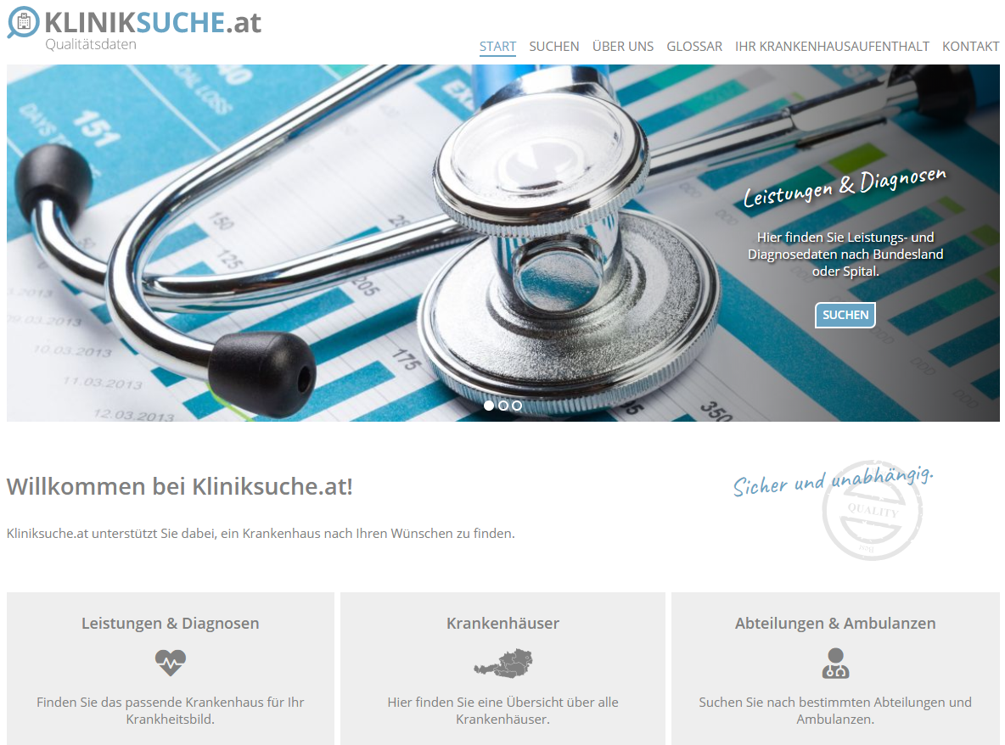
Veröffentlichung und Publikation
Kliniksuche.at
Eine Informationsplattform für Patientinnen und Patienten
https://kliniksuche.at/
Berichte über Qualitätssysteme
Zusammenfassung österreichweiter Ergebnisse
https://qualitaetsplattform.goeg.at/#/service/berichte

Slide 16
Patientensicherheit - Nationale Strategien und bundesweite Aktivitäten
Mag. Wolfgang Geißler, Gesundheit Österreich GmbH
04. Oktober 2022

Slide 17
Definition der Patientensicherheit
Ärztliche Zentrum für Qualität in der Medizin (ÄZQ) definiert die Patientensicherheit als: Abwesenheit unerwünschter Ereignisse
Unterscheidung nach:
Unerwünschtes Ereignis
(Un)vermeidbares unerwünschtes Ereignis
Kritisches Ereignis
Fehler
Beinahe-Schaden
Link: https://www.aezq.de/patientensicherheit/definition-ps

Slide 18
Gesundheitspolitische Verankerung der Patientensicherheit
Gesundheitsreform 2004: Bundesgesetz zur Qualität von Gesundheitsleistungen (Gesundheitsqualitätsgesetz – GQG) https://www.ris.bka.gv.at/GeltendeFassung.wxe?Abfrage=Bundesnormen&Gesetzesnummer=20003883
Gesundheitsreformvertrag Zielsteuerung Gesundheit (2022/2023) https://www.sozialministerium.at/Themen/Gesundheit/Gesundheitssystem/Gesundheitsreform-(Zielsteuerung-Gesundheit).html
Qualitätsstrategie 2.0 (2018) https://www.sozialministerium.at/Themen/Gesundheit/Gesundheitssystem/Gesundheitssystem-und-Qualitaetssicherung/Qualitaetsstrategie-fuer-das-oesterreichische-Gesundheitswesen.html
Patientensicherheitsstrategie 2.0 (2018) https://www.sozialministerium.at/Themen/Gesundheit/Gesundheitssystem/Gesundheitssystem-und-Qualitaetssicherung/Patient-innensicherheit-und-Patient-inneninformationen/Patientensicherheitsstrategie-2.0.html

Slide 19
Patientensicherheit 2.0 Eine österreichweite Rahmenvorgabe
Im Jahr 2018 wurde die „Patientensicherheit Österreichweite Strategie 2013 – 2016“ aktualisiert und als österreichweite Rahmen- vorgabe „Patientensicherheitsstrategie 2.0“ neu herausgegeben.
Die Strategie soll zur Bewusstseins- bildung für das Thema „Patientensicherheit“ beitragen.

Slide 20
Patientensicherheit 2.0 Eine österreichweite Rahmenvorgabe
Die „Patientensicherheitsstrategie 2.0“ richtet sich an Entscheidungsträger/innen, Finanziers und Gesundheitsdienstleister/innen und soll dabei unterstützen die sichere Versorgung für alle zu gewährleisten und so die Risiken für alle Patientinnen und Patienten in Behandlung und Betreuung zu reduzieren.
Für Bürger/innen und Patientinnen/Patienten stellt die Strategie eine Orientierungshilfe für die Belange der Patientensicherheit im österreichischen Gesundheitswesen dar.

Slide 21
Patientensicherheit 2.0 Eine österreichweite Rahmenvorgabe
Handlungsempfehlungen für Gesundheitseinrichtungen
Definieren von Verantwortlichkeiten
Etablieren eines Risikomanagements in Gesundheitseinrichtungen (inkl. Fehlermanagement)
eingebettet in ein funktionierendes Qualitätsmanagement
Aufbau sicherer, benutzerfreundlicher Systeme, Prozesse und Instrumente der Patientensicherheit mit Unterstützung von Informations- und Kommunikationstechnologien
Umsetzen sicherer Praktiken zur Vermeidung der häufigsten Zwischenfälle
etc.

Slide 22
Patientensicherheit auf Bundesebene
Umsetzung und Begleitmaßnahmen auf Bundesebene:
Nationale Koordinationsstelle für Patientensicherheit im Bundes-ministerium für Soziales, Gesundheit, Pflege und Konsumenten-schutz
Beirat für Patientensicherheit
Veröffentlichung und Darstellung patientensicherheitsrelevanter Aktivitäten
Schwerpunktsetzung mit den Partnern der Zielsteuerung Gesundheit
Die Umsetzung der Strategie kann nur durch alle Leistungsträger im Gesundheitswesen erfolgen.

Slide 23
Jahresberichte zur Patientensicherheit
Begleitend zur Strategie werden in Jahresberichten über Fortschritte zu bundesweiten Arbeiten mit hoher Relevanz für die Patientensicherheit berichtet.
Link: https://www.sozialministerium.at/Themen/Gesundheit/Gesundheitssystem/Gesundheitssystem-und-Qualitaetssicherung/Patient-innensicherheit-und-Patient-inneninformationen/Jahresberichte-zur-Sicherheit-von-Patientinnen-und-Patienten.html

Slide 24
Projekte und Arbeiten mit hoher Relevanz für die Patientensicherheit
Eine vollständige Auflistung aller Arbeiten und Initiativen mit hoher Relevanz für die Patientensicherheit ist im Rahmen der Vorlesung nicht möglich. Exemplarisch werden nachstehend einige dieser Projekte und Arbeiten vorgestellt:
Krankenhaushygiene und antimikrobielle Resistenzen
NAP-AMR
PROHYG 3.0
A-HAI
A-IQI
Österreichische Plattform für Gesundheitskompetenz
Qualitätsstandards und Patienteninformationen

Slide 25
Krankenhaushygiene
Aufgaben der Krankenhaushygiene
Erkennen und Bekämpfen von Gesundheitssystem-assoziierten Infektionen (HAI)
Präventivmaßnahmen und die Überwachung deren Einhaltung
Anstelle von nosokomialen Infektionen spricht man heute von Gesundheitssystem-assoziierten Infektionen (Health-care Associated Infections - HAI), da HAI nicht auf Krankenanstalten beschränkt sind, sondern in allen Gesundheitseinrichtungen (Langzeit-Pflegeeinrichtungen und Rehabilitationszentren, Ambulatorien, Praxen) auftreten.

Slide 26
Krankenhaushygiene
PROHYG - Organisation und Strategie der Krankenhaushygiene
Hygienemaßnahmen dienen dem Schutz vor Infektionen von Patientinnen und Patienten aber auch allen anderen Personen. In der Vermeidung von HAI nehmen krankenhaushygienische Maßnahmen deshalb eine besondere Stellung ein.
Das Expertenstatement PROHYG zur Organisation und Strategie der Krankenhaushygiene dient als Basis für den Qualitätsstandard “Organisation und Strategie der Krankenhaushygiene“.
PROHYG: https://www.sozialministerium.at/Themen/Gesundheit/Antimikrobielle-Resistenzen-und-Gesundheitssystem-assoziierte-Infektionen/Gesundheitssystem-assoziierte-Infektionen/Krankenhaushygiene-und-PROHYG.html
Qualitätsstandard: https://www.sozialministerium.at/Themen/Gesundheit/Gesundheitssystem/Gesundheitssystem-und-Qualitaetssicherung/Qualitaetsstandards/QS-Krankenhaushygiene----Qualitaetsstandard-Organisation-und-Strategie-der-Krankenhaus-Hygiene.html

Slide 27
Krankenhaushygiene
Austrian healthcare-associated infections (A-HAI)
Die Überwachung (Surveillance ) von HAI nach einem anerkannten, dem Stand der Wissenschaft entsprechenden Surveillance-System ist gesetzlich verpflichtend im Bundesgesetz über Krankenanstalten und Kuranstalten (KAKuG) verankert und umfasst auch eine jährliche Weiterleitung der Daten an das Gesundheitsministerium.
Neben den nationalen Überwachungssystemen in den Mitgliedstaaten der EU findet die europäische Surveillance im europäischen HAI-Net im European Centre for Disease Prevention and Control (ECDC) statt.
Link: https://www.sozialministerium.at/Themen/Gesundheit/Antimikrobielle-Resistenzen-und-Gesundheitssystem-assoziierte-Infektionen/Gesundheitssystem-assoziierte-Infektionen/Bundesweite-Erfassung-der-Gesundheitssystem-assoziierten-Infektionen-(A-HAI).html

Slide 28
Ergebnisqualitätsmessung
Ergebnisqualitätsmessung in Krankenanstalten - Austrian Inpatient Quality Indicators (A-IQI)
Für die Ergebnisqualitätsmessung werden Indikatoren zur Ermittlung von Auffälligkeiten und das Peer-Review-Verfahren zur Identifikation von Optimierungspotential aus Routinedaten (Krankenhausdaten) herangezogen.
Durch A-IQI können Schwachstellen in der gesamten Behandlung (Strukturen, Prozesse, medizinische Themen) identifiziert werden. Die IQI werden in Österreich, Deutschland und der Schweiz angewandt. Dies ermöglicht einen 3-Länder-Vergleich der Ergebnisse.
Link: https://www.sozialministerium.at/Themen/Gesundheit/Antimikrobielle-Resistenzen-und-Gesundheitssystem-assoziierte-Infektionen/Gesundheitssystem-assoziierte-Infektionen/Bundesweite-Erfassung-der-Gesundheitssystem-assoziierten-Infektionen-(A-HAI).html

Slide 29
Gesundheitskompetenz
Österreichische Plattform für Gesundheitskompetenz
Gesundheitskompetenz trägt wesentlich zur Gesundheit, gesundheitlichen Chancengerechtigkeit und Patientensicherheit in der Bevölkerung bei. Die Stärkung der Gesundheitskompetenz ist ein wichtiges Gesundheitsziel und ein Eckpunkt der Gesundheitsreform in Österreich.
Die Österreichische Plattform Gesundheitskompetenz (ÖPGK) unterstützt die Umsetzung dieses Ziels unter Berücksichtigung des Health-in-All-Policies-Ansatzes.
Gesundheitskompetenz-Plattform: https://oepgk.at/

Slide 30
Qualitätsstandards und Patienteninformationen
Patienteninformationen zu Qualitätsstandards
Qualitätsstandards gelten als bundesweite „Mindestanforderungen“ in der Patientenversorgung. Sie werden primär für die Zielgruppe der Gesundheitsdienstleister entwickelt.
Ergänzend werden vom BMSGPK begleitende, leicht verständliche Patienteninformationen für die Bevölkerung, für Patientinnen/ Patienten und deren Zu- und Angehörige veröffentlicht.
Ziel ist die Steigerung der Gesundheitskompetenz.
Link: https://www.sozialministerium.at/Themen/Gesundheit/Gesundheitssystem/Gesundheitssystem-und-Qualitaetssicherung/Qualitaetsstandards.html

Slide 31
Patientensicherheit auf internationaler Ebene
WHO Patient Safety Action Plan 2021-2030
Die Weltgesundheitsorganisation (WHO) hat in Zusammenarbeit mit den Mitgliedstaaten und internationalen Interessenträgern den „Globalen Aktionsplan für Patientensicherheit 2021 – 2030“ entwickelt.
Dieser gibt eine strategische Richtung für konkrete Maßnahmen vor, die von Ländern, Interessengruppen (einschließlich Patientinnen und Patienten, Patientenorganisationen und Zivilgesellschaft), Gesundheitseinrichtungen aufgegriffen werden können.
Link: https://www.sozialministerium.at/Themen/Gesundheit/Gesundheitssystem/Gesundheitssystem-und-Qualitaetssicherung/Patient-innensicherheit-und-Patient-inneninformationen/Globaler-Aktionsplan-f%C3%BCr-Patient_innensicherheit.html

Slide 32
Danke für die Aufmerksamkeit!

